Slide 1
Интерактивная площадка ||A R T - D I A L O G||

Slide 2
философия проекта
В сотрудничестве с Государственным Эрмитажем и Государственным Русским Музеем у студентов кафедры эстетики и теории искусства СПбГУ возникла идея создания интерактивной площадки, целью которой стало бы обсуждение произведений западной и отечественной живописи, а также проведение мастер-классов для установления диалога между учёными-профессионалами и любителями искусства.

Slide 3
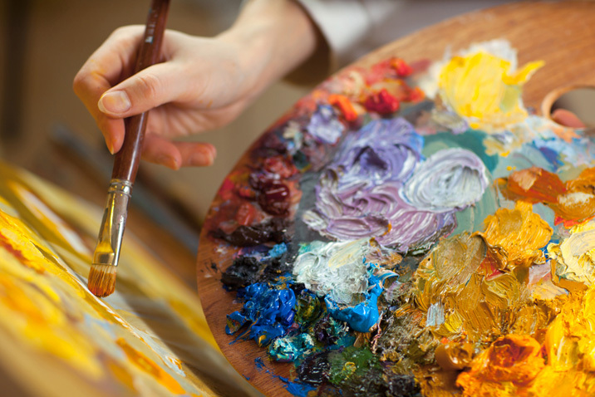
философия проекта
Мы преследуем цель создать пространство, в котором искусствоведы, галеристы, художники в формате вопросов-ответов смогли бы рассуждать с молодыми людьми о смыслах и темах классического, параллелях сюжетов искусства с современным миром на доступном для всех языке.
На примере полотен классической живописи добровольцы-психологи расскажут аудитории об основах психологии , о возникновении и закреплении в сознании масс знакомых каждому с детства классических образов

Slide 4
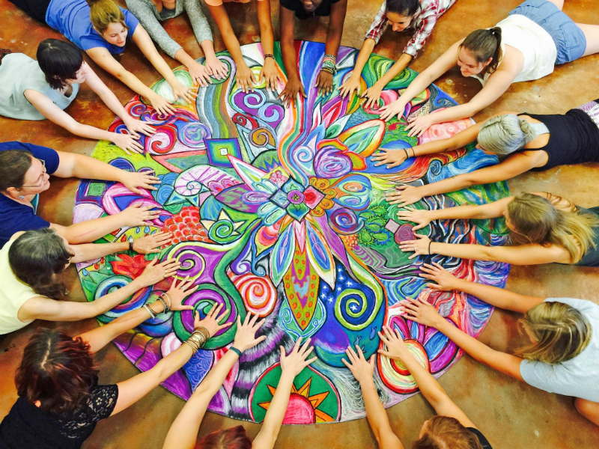
философия проекта
Арт-терапия – новый вид профилактики психических расстройств.
Главная цель арт-терапии состоит в гармонизации психического состояния через развитие способности самовыражения и самопознания.
Ценность применения искусства в терапевтических целях состоит в том, что с его помощью можно на символическом уровне выразить и исследовать самые разные чувства и эмоции : любовь, ненависть, обиду, злость, страх, радость и т. д.

Slide 5
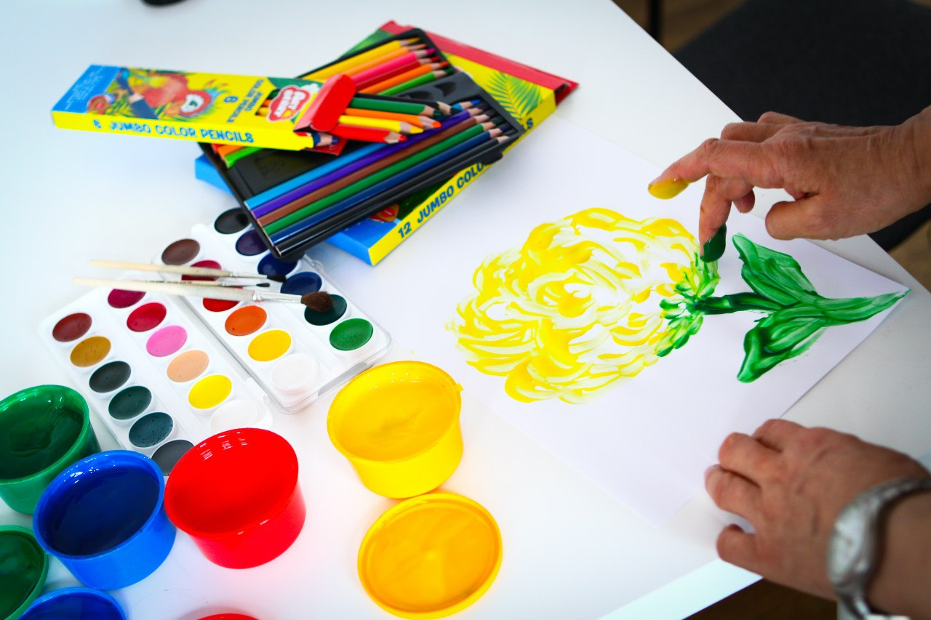
философия проекта
Методика арт-терапии базируется на убеждении, что содержания внутреннего «Я» человека отражаются в зрительных образах всякий раз, когда он рисует, пишет картину или лепит скульптур, в ходе чего происходит гармонизация психологического состояния.
В эпоху расцвета синдрома хронической усталости и депрессивных состояний, порождённых многозадачностью – особенно актуально.

Slide 6
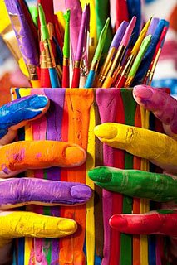
Проблемное поле проекта
Если говорить о проблеме, то непременно следует обратить внимание на то, что в настоящее время существует определенная тенденция снижения спроса на произведения и услуги традиционных музеев. Данные РОССТАТА неумолимы, в эпоху геймификации привычные форматы получения знаний об искусстве не вызывают интереса у молодежи.
А ведь недостаток знаний о культуре и мифологии часто становится причиной непонимания классического и, как следствие, возникновения духа равнодушия и неприятия к общечеловеческим ценностям, закрытость, замкнутость.

Slide 7
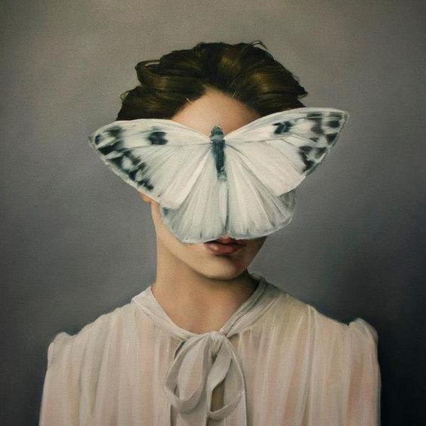
Проблемное поле проекта
Организаторы "Арт-Диалога" работают с такими проблемами, как:
Рост цинизма, равнодушия среди молодежи по отношению к традиционному образованию и ;
Отсутствие взаимодействия художников, галеристов с широкой массой молодых людей.

Slide 8
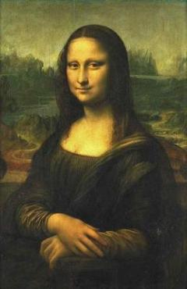
Основная цель
Стремительное развитие культуры АРТ-ВОЛОНТЁРСТВА.
Популяризация классической живописи в молодёжной среде.
Основная задача: создание публичной площадки, которая объединит знатоков классического искусства (искусствоведов) и молодёжь с целью установления между ними диалога для повышения уровня знаний в такой сфере духовного бытия человека, как искусство.

Slide 9
Задачи проекта
Создание мастер-классов, дискуссий, интерактивов на темы культуры, истории, психологии искусства;
Реклама и PR в СМИ и социальных сетях;
Технические работы (установка шатра на площадке, аренда технического оборудования (микрофоны, колонки, проектор), аренда стульев/пуфов)
Волонтерская деятельность во всех сферах (дизайн, PR, работа со спикерами и др.)

Slide 10
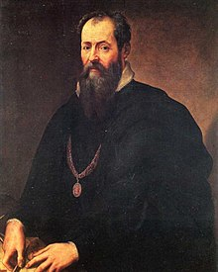
Методы реализации
привлечение внимания молодежи к классическому искусству,
воспитание эстетики и понимания прекрасного у молодежи через образцы лучших классических произведений;
повышение уровня знаний по истории искусства и мировой культуры;
создание площадки для открытого диалога искусствоведов, художников, галеристов с молодыми людьми, организация мастер-классов, дискуссий;
создание волонтерского корпуса студентов-волонтеров, которые будут работать над организацией площадки.

Slide 11
Основные целевые группы
Молодые люди и девушки 18-35 лет (от 65% и выше)
Подростки (14-18 лет) - 20%
Профессиональное сообщество (искусствоведы, художники, дизайнеры) от 25 до 60 лет (около 15 %)

Slide 12
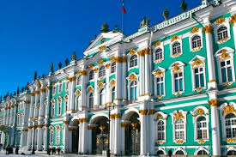
Количественные показатели
Площадка «Диалог с искусством» планирует собрать не менее 200 участников, не менее 20 спикеров, более 20 студентов-волонтеров , не менее 10-15 публикаций в СМИ.
Партнерами площадки выступают Государственный Эрмитаж и Государственный Русский музей.

Slide 13
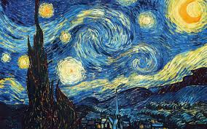
Качественные показатели
Подготовка сильного волонтерского корпуса для работы на площадке.
Повышение уровня понимания классического искусства, увеличение интереса к нему и традиционным музеям в частности;
Получение молодежью знаний по истории, культуре, психологии и теории искусства;
Построение активного диалога между представителями мира искусства и молодежью.

Slide 14
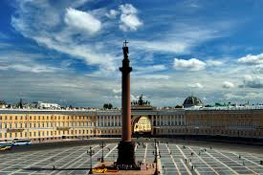
География проекта
г. Cанкт-Петербург
Ленинградская область

Slide 15
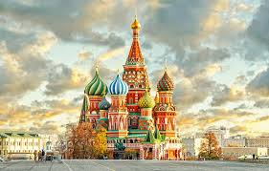
мультипликативность
Планируем организовать площадку подобного формата на в г. Москва, выпуск информационных материалов о площадке и их распространение в органы молодежной политики, профильные вузы и ссузы, музеи других регионов, представление данного опыта на окружных и всероссийских форумах и конференциях.
Разрабатываем план по внедрению проекта в иных регионах.
Открыты и всегда готовы оказать содействие организации Арт-Диалога в других субъектах РФ.

Slide 16
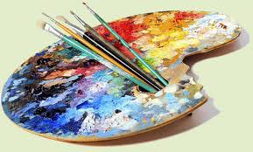
Мы открыты к конструктивным предложениям!
Благодарим за внимание!

Slide 17
Контакты
Авторы проекта:
Даниил Кочегаров и Есения Кочегарова
Электронная почта: yesenia.veritas@icloud.com

